Slide 1
3 MIRADAS A LA RECUPERACIÓN ECONÓMICA POST PANDEMIA: TEJIDO PRODUCTIVO, ECONOMÍAS COLABORATIVAS Y LA FUERZA DE LA INNOVACIÓN

Slide 2
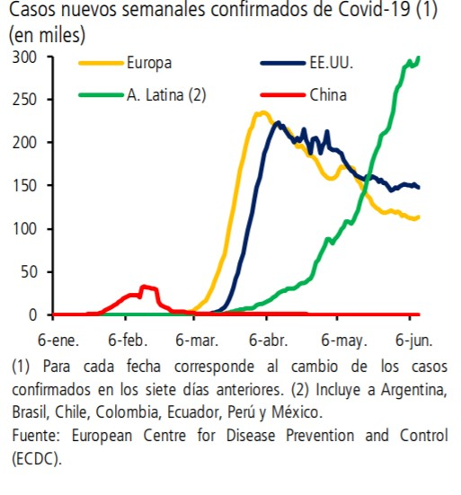







CRISIS COVID-19: UN SHOCK SIN PRECEDENTES
CRISIS SANITARIA: PANDEMIA COVID-19
PAISES CON MÁS CONTAGIADOS:
USA
·Brasil
·Rusia
·India
·UK
·Perú
·Chile
·España
·Italia
CHILE:
BALANCE COVID-19, 23 DE JUNIO
·Total contagiados: 250.919
·Casos activos: 46.028
·Recuperados: 200.798
·Fallecidos: 4.093 víctimas fatales.
Hospitalizados: 1.996 en UCI.
Total Exámenes: 49,4 (por mil habitantes)
Ventiladores disponibles: 302
TOTAL PAISES AFECTADOS
188
TOTAL DE CASOS CONFIRMADOS
9.131.445
CASOS NUEVOS POR DÍA
150.000
TOTAL FALLECIDOS
472.856

Slide 3
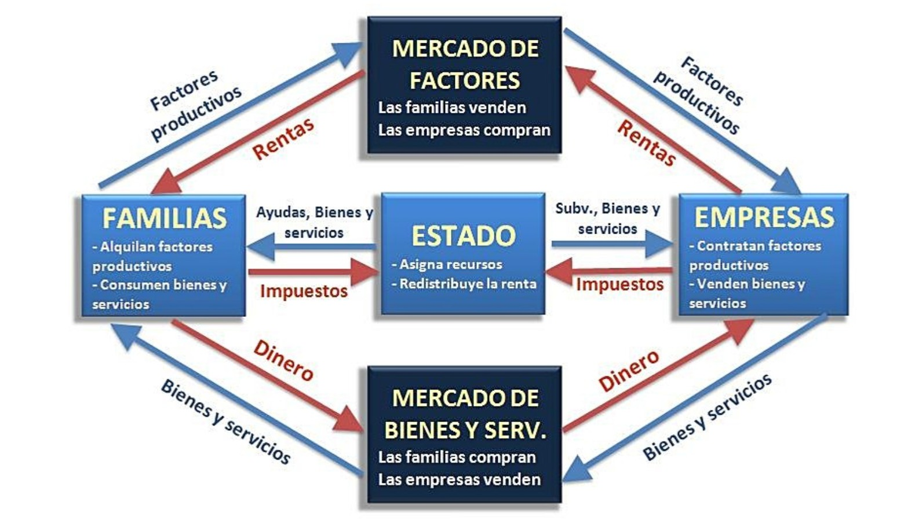
SITUACION CRITICA PARA LAS EMPRESAS COMO AGENTE ECONOMICO QUE PROVEE BS Y SERVICIOS Y DEMANDA TRABAJO DE LAS FAMILIAS
Las restricciones de movilidad para controlar la pandemia provocan:
Crisis de Oferta (Cierre obligatorio de actividades con riesgo sanitario)
Crisis de demanda (No puedo consumir por riesgo sanitario o pocos recursos e incertidumbre)
Se altera fuertemente intercambio económico que perjudica el mercado laboral

Slide 4
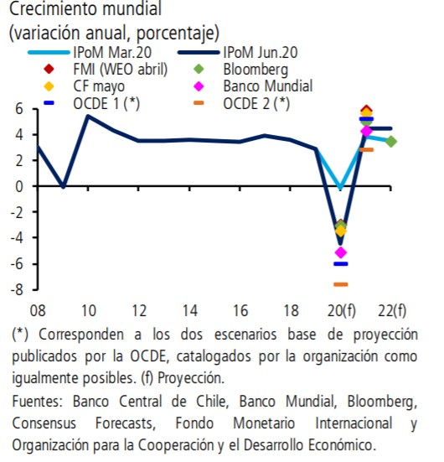

LAS CIFRAS SON MUY PREOCUPANTES
EN EL MUNDO
CRISIS SIN PRECEDENTES DESDE LA DEL AÑO 1929 Y LA II WW
SE ESTIMA UNA CAÍDA DEL PIB MUNDIAL EN ALREDEDOR DE 5 PCT. 2020
Los Gobiernos de todo el mundo actúan con medidas de un tamaño nunca vistos para que la economía se desacelere lo menos posible, que además buscan:
Proteger la Salud de los ciudadanos
Mantener la mayor cantidad de empleo
Concurrir con soporte financiero a los hogares
Ayuda Financiera a empresas para proteger de quiebras
Medidas económicas proporcionales a la capacidad y Desarrollos de los países

Slide 5
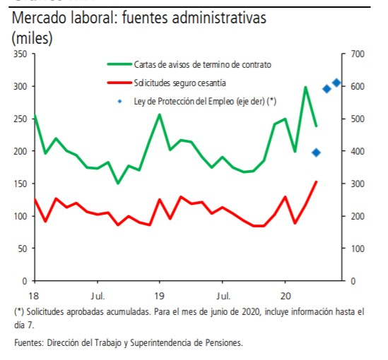
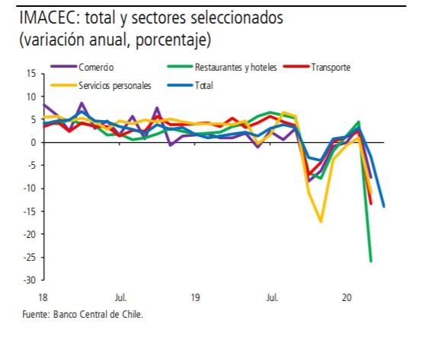
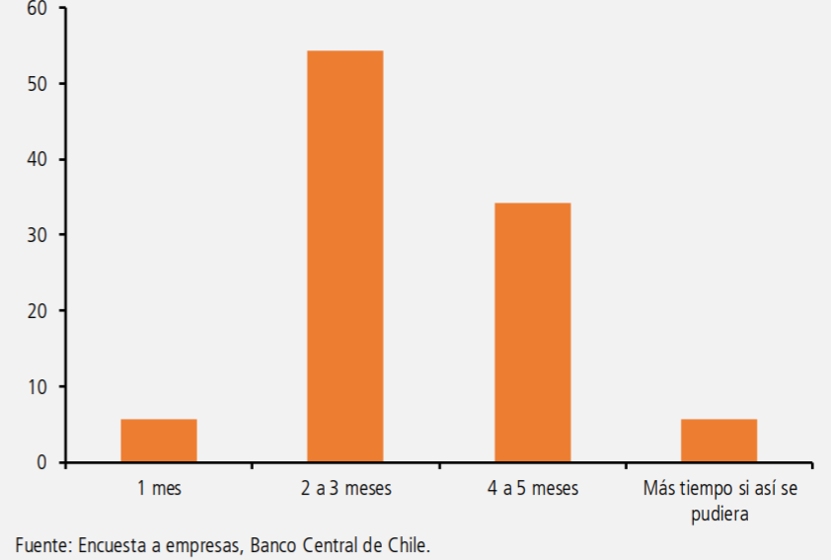
EN CHILE LA SITUACIÓN NO ES DISTINTA
Proyecciones económicas nos hablan la peor crisis en 35 años (1982)
Cada vez los efectos, en plena pandemia, se ven mas preocupantes en términos de caída
de actividad económica y de empleos.
Aumenta desempleo y 600.000 trabajadores con suspensión temporal de empleo.

Slide 6



ACCIONES DE LA AUTORIDAD
Ley Protección de empleo.
(Cuidar la relación laboral, permitiendo el mantener el vinculo para la reactivación de los empleos)
Postergación de obligaciones tributarias
Créditos a las PYME. FOGAPE COVID 19
(Permitir darle continuidad a empresas solventes pero con falta de liquidez)
Ingreso Familiar Emergencia (Social, Sanitario y Consumo)

Slide 7







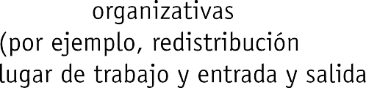




DESAFÍOS Y ACCIONES DE EMPRESAS PARA SUPERAR LA CRISIS
IMPLEMENTACIÓN DE MEDIDAS SANITARIAS
Fuente: Comisión Económica para América Latina y el Caribe (CEPAL) y Organización Internacional del Trabajo (OIT),
sobre la base de OIT. Directrices relativas a los sistemas de gestión de la seguridad y la salud del trabajo ILO-OSH 2001, Ginebra, 2002.

Slide 8


DESAFÍOS Y ACCIONES DE EMPRESAS PARA SUPERAR LA CRISIS
MEDIDAS PARA LA VIABILIDAD ECONÓMICA (DEPENDIENDO DEL RUBRO)
Operación Sanitaria Segura
Ajustes de modalidad laboral
(ajuste de jornadas, teletrabajo, disposición física, multifuncionalidad)
Aumentar la caja. Deuda, control de gastos, dividendos, Etc.
Protección de los equipos de trabajo claves
Uso de instrumentos extraordinarios (Creditos y Prot. Empleo)
Identificar oportunidades creadas por la pandemia
Mantener un control con luces cortas (liderazgo, análisis y prudencia en el accionar)

Slide 9





COMO SE VE LA SALIDA EN EL CORTO Y MEDIANO PLAZO
Clave es el comportamiento Sanitario de la comunidad (definirá la longitud de la crisis)
Comportamiento de consumo post pandemia (sectores)
Chile tiene una situación excepcional frente a países LATAM
Indispensable trabajo conjunto (Gobierno Congreso Sociedad Civil)
Los emprendedores y empresas son claves como fuente de reactivación y empleo. Se requerirán incentivos a la inversión y empleo.
Indispensable trabajo conjunto (Gobierno - Congreso - Sociedad Civil)
Establecer Hoja de Ruta (Económica, Social y Política)
Países están saliendo adelante, pero hay un peligro en los rebrotes
Solución definitiva Vacuna o tratamiento para Covid19

